Slide 1

GAD PARROQUIAL DELEGSOL
En el marco de la resolución No. CPCCS-PLE-SG-042-2020- 251 de fecha 15 de julio
de 2020 emitida por el Consejo de Participación Ciudadana y Control social.
Sr. Mario Salinas Castro
Presidente

Slide 2
Informe de Rendición de Cuentas
Enero – Diciembre 2021
Período

Slide 3

Ejes de trabajo según la Planificación Institucional
Vialidad y conectividad
Socio - Cultural
Económico Productivo
Sistema Ambiental
Sistema Político Institucional
Asentamientos Humanos

Slide 4
Ejecución Presupuestaria
417.987,03
339.923,96
78.063,07
Total Ingresos 2021
Total Gastos 2021
Presupuesto Prorrogado

Slide 5

Gastos en Personal:
Remuneraciones Unificadas
Aporte al IESS
Fondos de Reserva
Decimos
Vacaciones no Gozadas
Gasto Corriente
Bienes y Servicios de Consumo:
  Gastos de Informática
  Materiales de Oficina
  Materiales de Aseo
  Servicios Básicos

Slide 6
Otros Gastos Corrientes:
Pago Seguros
Comisiones Bancarias
Transferencias y Donaciones
  Gastos de Informática
  Materiales de Oficina
  Materiales de Aseo
  Servicios Básicos
TOTAL GASTO CORRIENTE
$ 78.837,46

Slide 7
Gasto DE INVERSION
$ 230.612,35

Slide 8
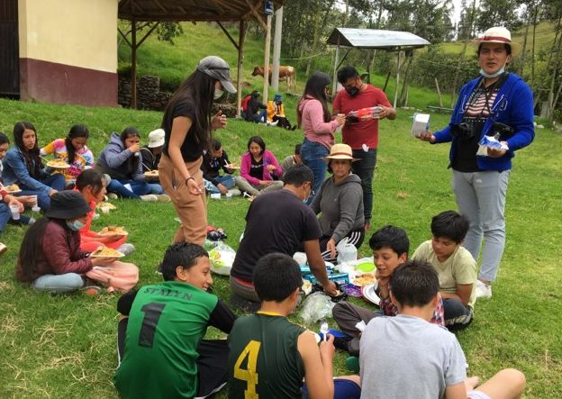
ATENCION AL SECTOR VULNERABLE - ADOLESCENTES
Este proyecto esta encaminado al desarrollo de habilidades y destrezas para los jóvenes de la parroquia, mismo que pretende que se mantengan alejados de los malos vicios. Asciende al valor de $ 967.21

Slide 9
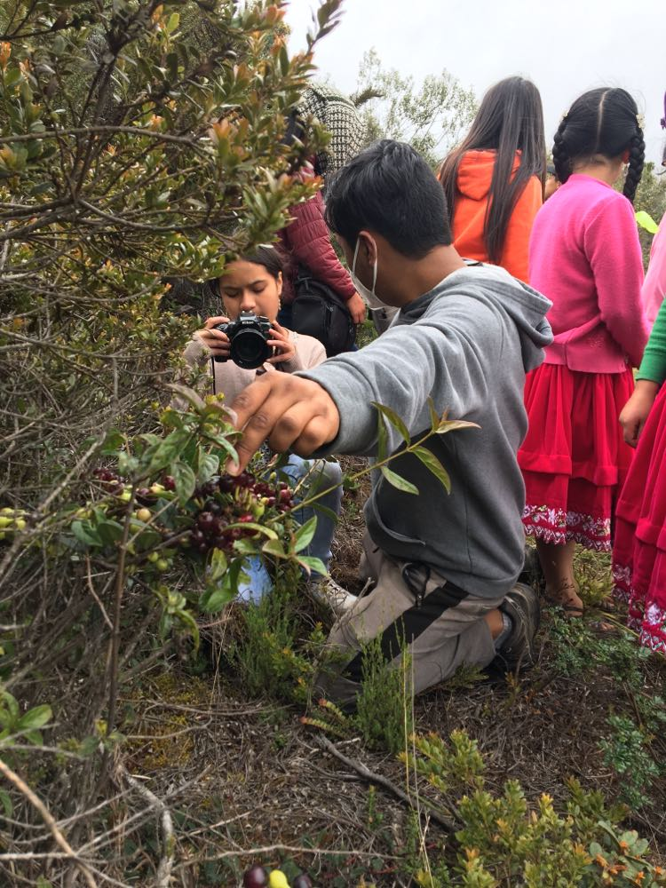
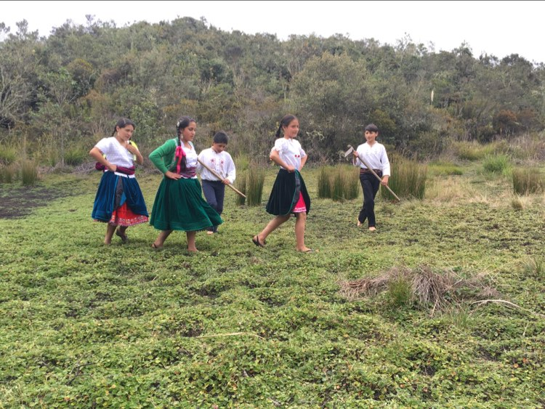

Slide 10
Personas con Discapacidad
Mediante convenio con el Municipio de Chordeleg se realizó la atención Modalidad Visitas domiciliarias a personas con discapacidad, mismo que como GAD Parroquial se aportó con $ 1.969.64

Slide 11
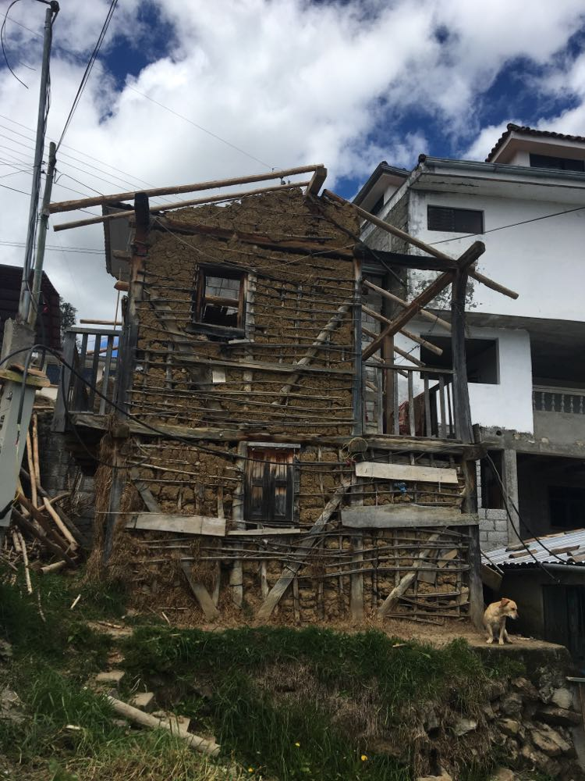
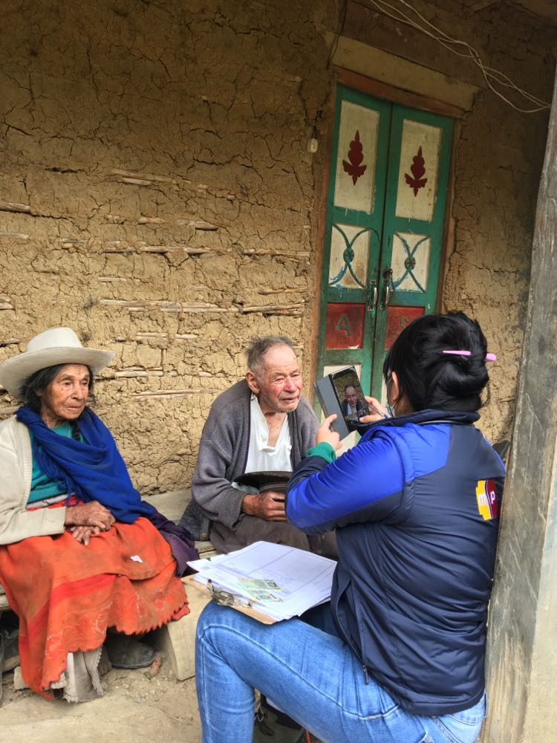

Slide 12
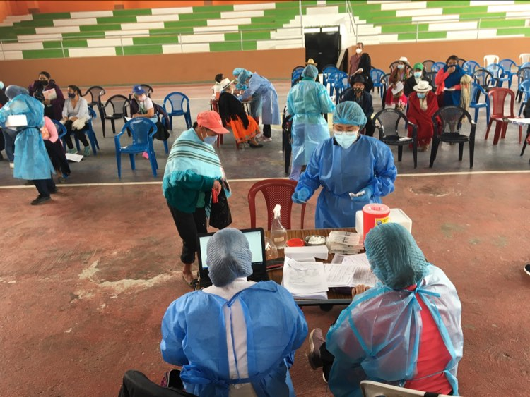
Habilidades y Destrezas para el Adulto Mayor.
SOCIOCULTURAL
Con una inversión de $ 9.673,76 durante los 12 meses del año 2021, se atendió a 75 adultos mayores de diferentes barrios de la parroquia.

Slide 13
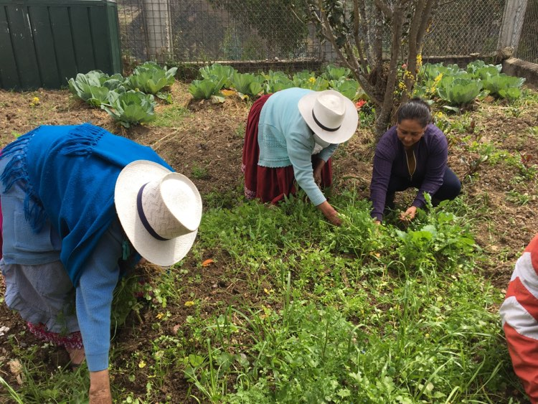
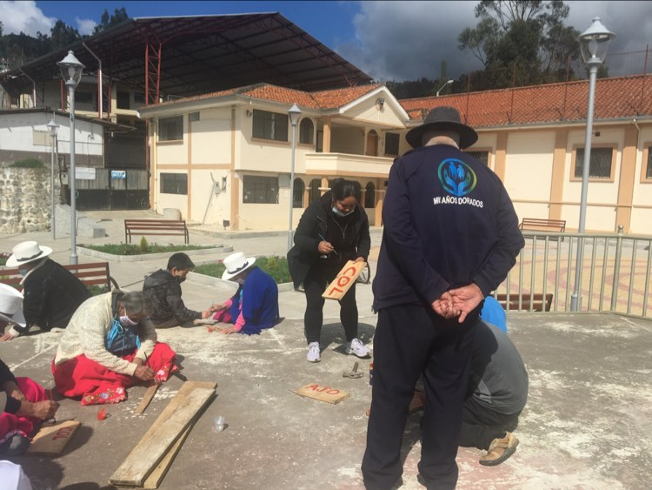

Slide 14
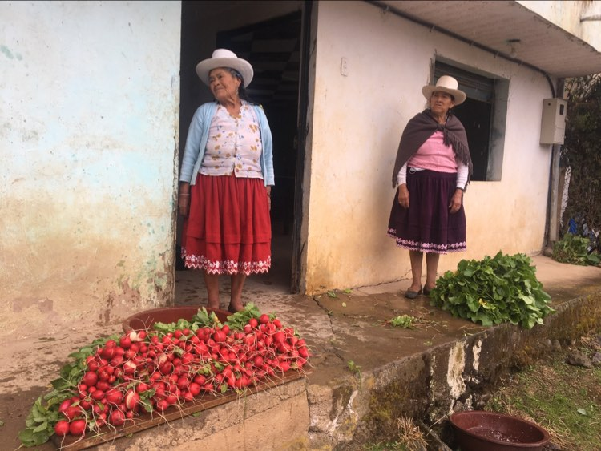
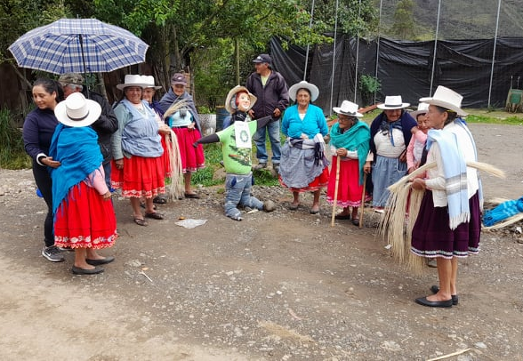

Slide 15
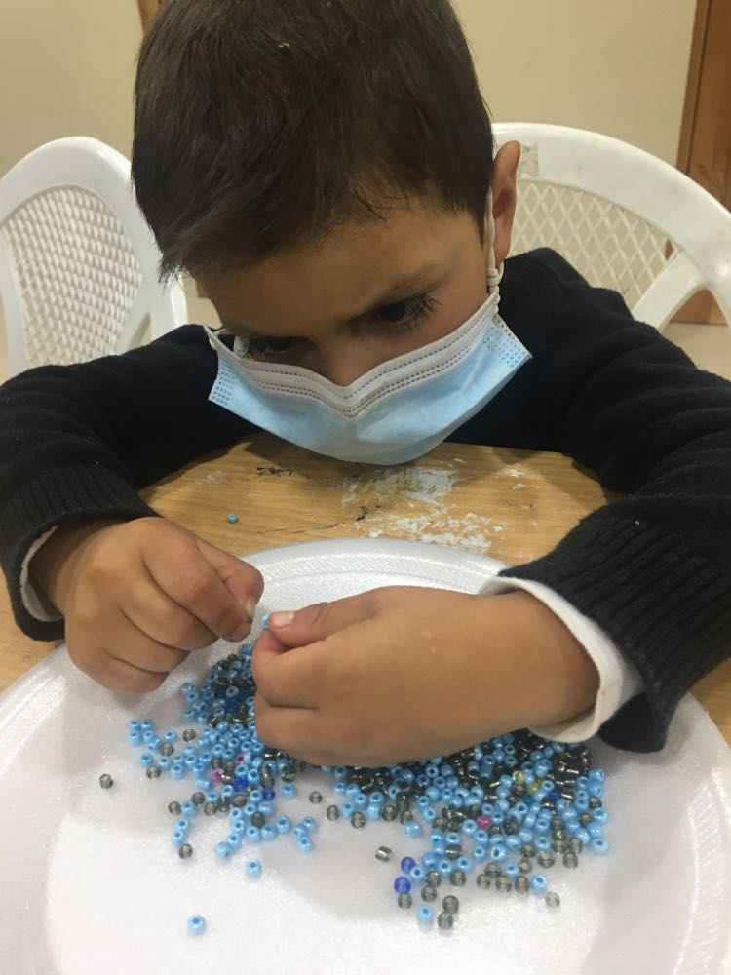
Colonias Vacacionales para Niños y Niñas de la Parroquia
Pensando en las personas quienes serán los futuros líderes y lideresas de nuestra sociedad se cumplieron diferentes actividades programas, mismo que como GAD Parroquial se aportó con $ 753,81

Slide 16
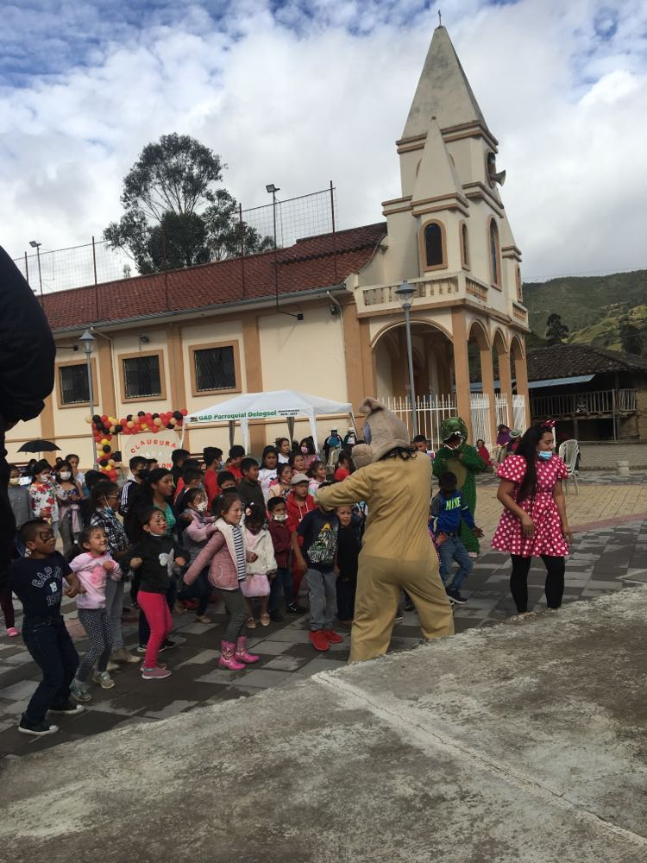
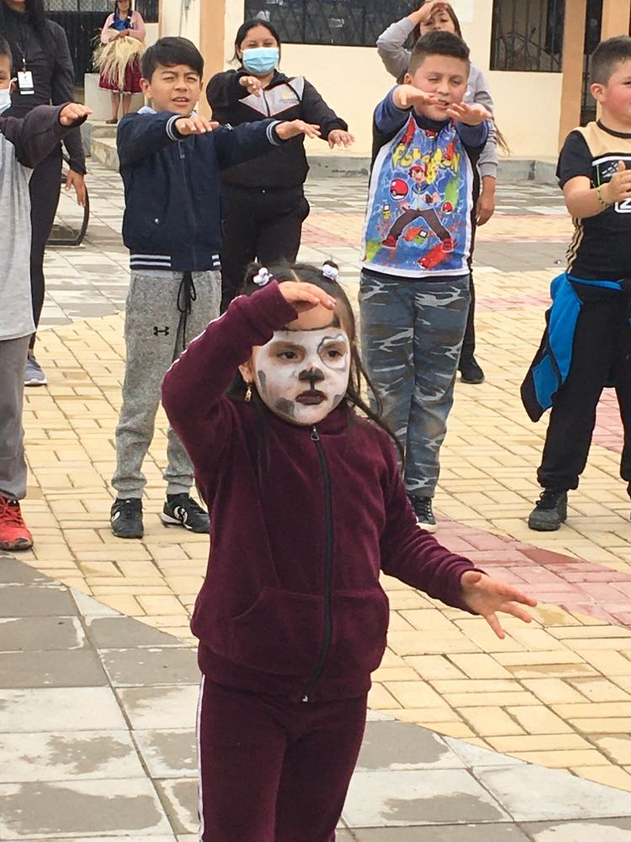

Slide 17
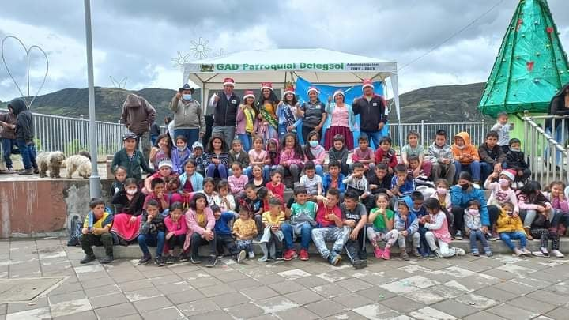
Proyecto de formación, exhibición cultural y fortalecimiento de los espacios públicos de la parroquia
Con el objetivo fortalecer la cultura y tradiciones de la parroquia Delegsol se desarrolló una serie de actividades; por citar algunas: Festividades del Carnaval del Sombrero 2020, Festividades de parroquialización; Festividades de Navidad con una inversión de $ 9.462,41.

Slide 18
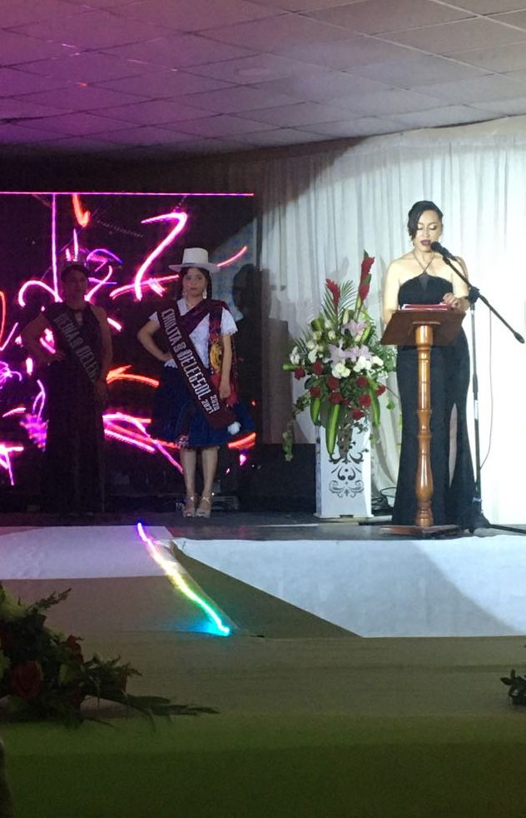
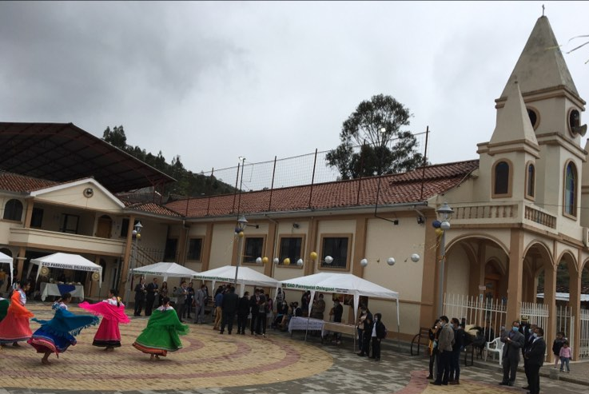
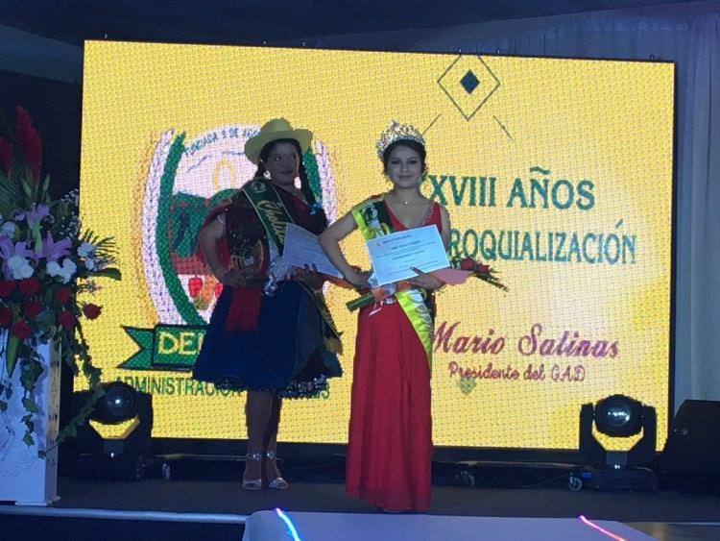

Slide 19
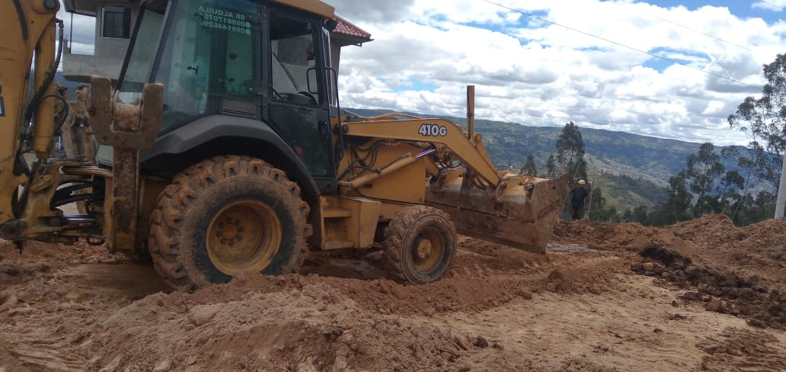
Mantenimiento de Derrumbes y Desalojos de materiales en zona Urbana y Periurbana
Arrendamiento de maquinaria y contratación de vehículos para actividades de apertura, mantenimiento, ensanchamiento, limpieza y desalojo de derrumbes beneficiando a la mayoría de barrios de la parroquia, con una inversión de $14.005,37 dólares.

Slide 20
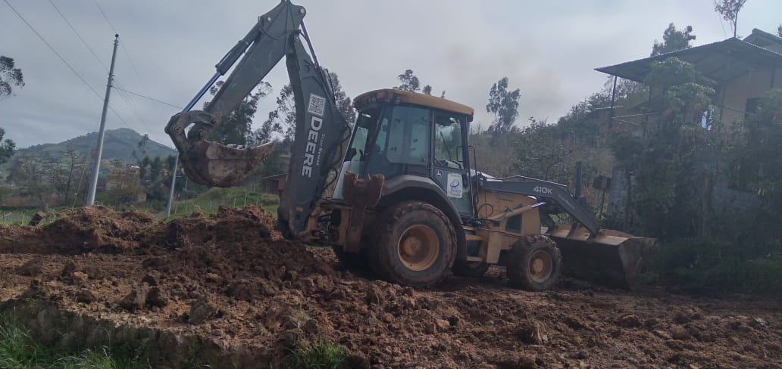
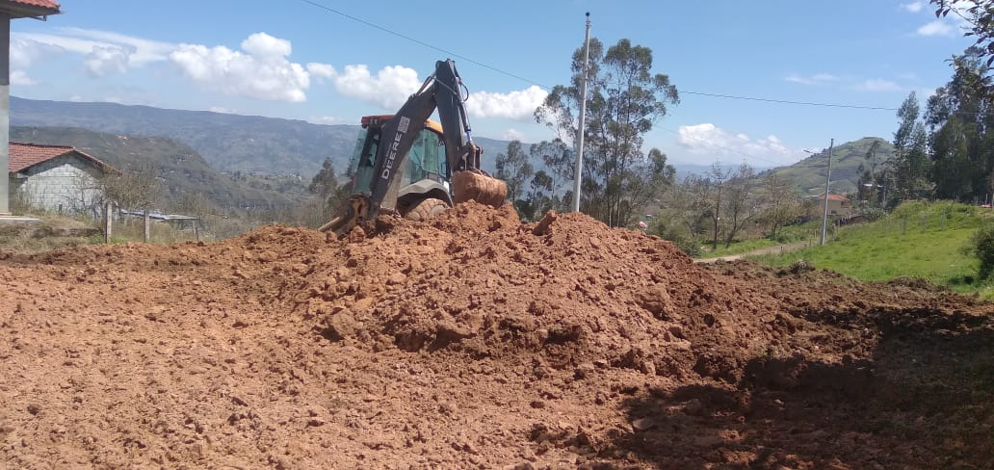

Slide 21
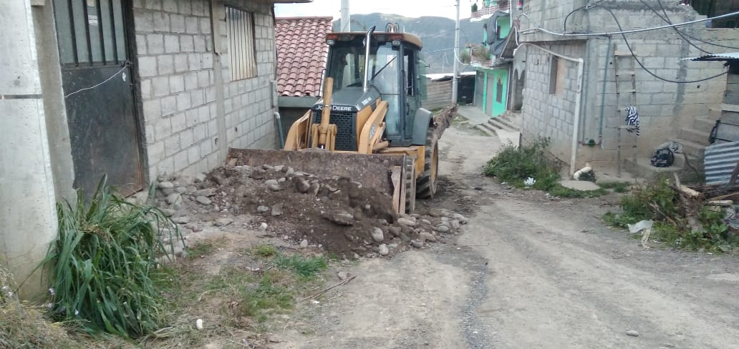

Slide 22
Plan de Mantenimiento Vial Delegado 2020
Con los recursos entregados por la Prefectura del Azuay por concepto de Mantenimiento Vial Delegado asciende al valor de $ 50.160,89 . Los barrios atendidos por concepto de Mantenimiento Vial Delegado fueron:
Vía a Principal – El Valle (2.30)
Vía Chocar El Pedregal (0.55)
Vía Santa Teresita – Las Flores (1.37)
Vía La Dolorosa (0.45)
Vía Puzhio – Santa Teresita (2.34)
Vía La Tranca (0.33)

Slide 23
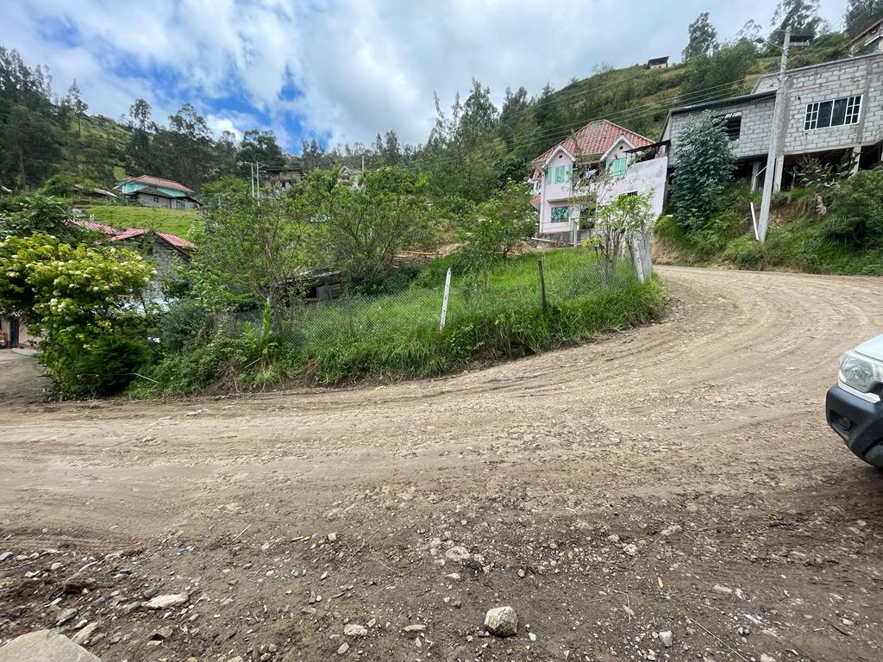
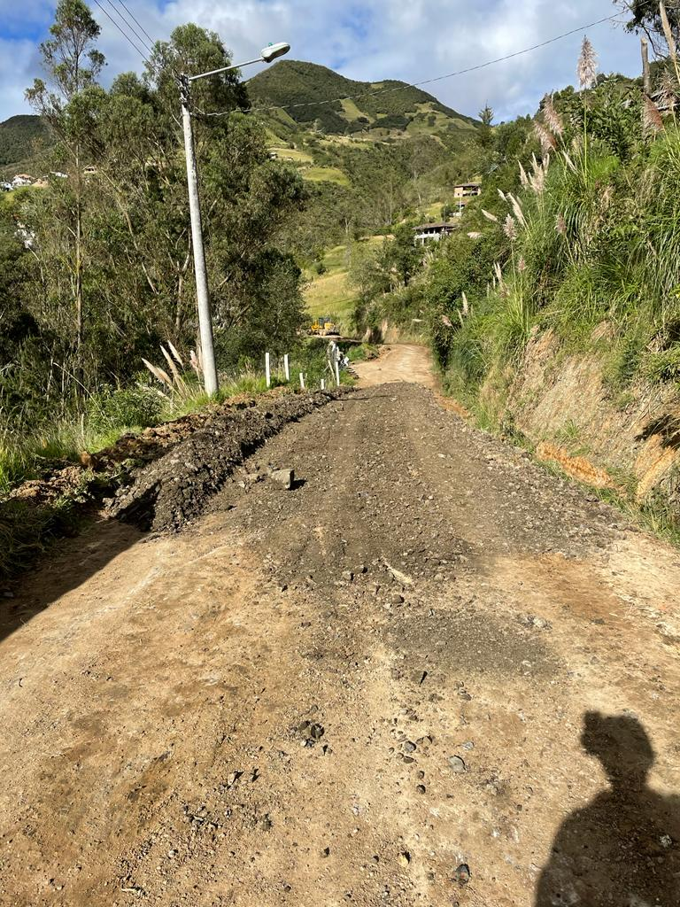
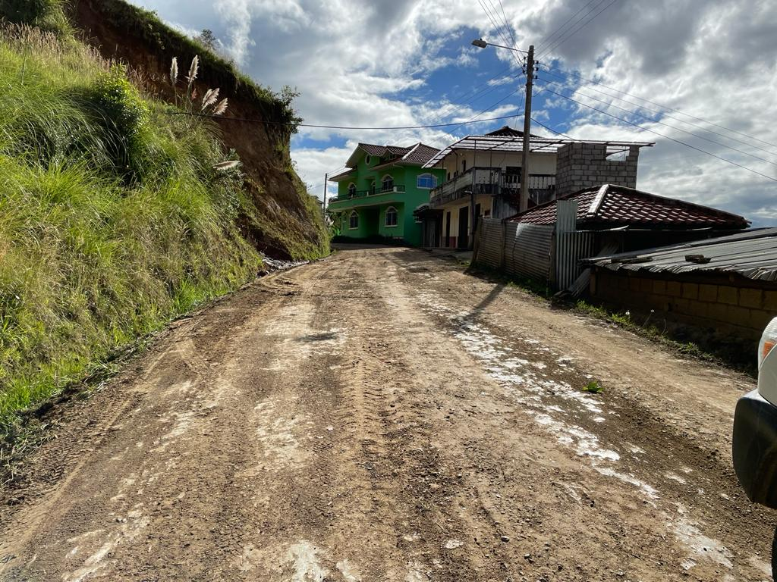

Slide 24
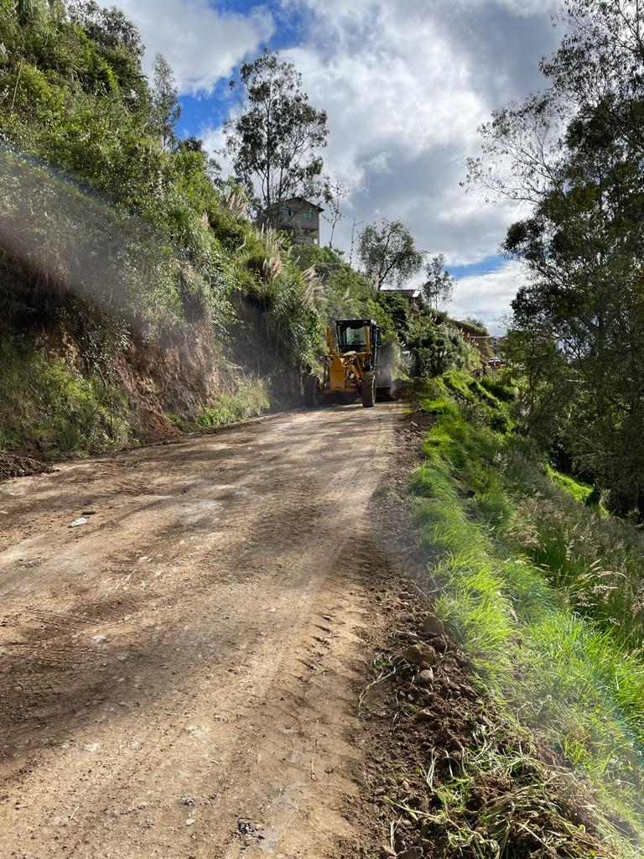
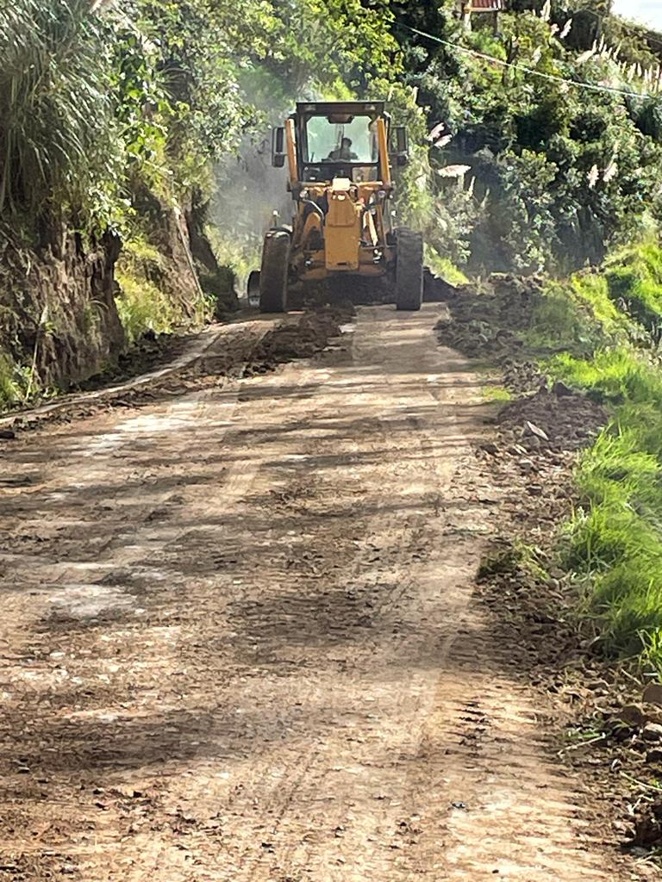

Slide 25
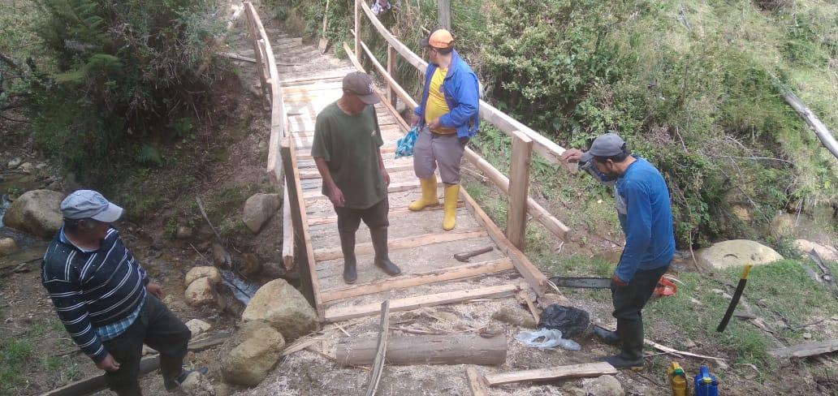
Proyecto de Fortalecimiento de espacios Públicos
El proyecto de Mejoramiento y construcción de equipamientos comunitarios se ejecutó los primeros meses del año 2021, con una inversión de $ 72.074,70 dólares destinados para diferentes construcciones

Slide 26
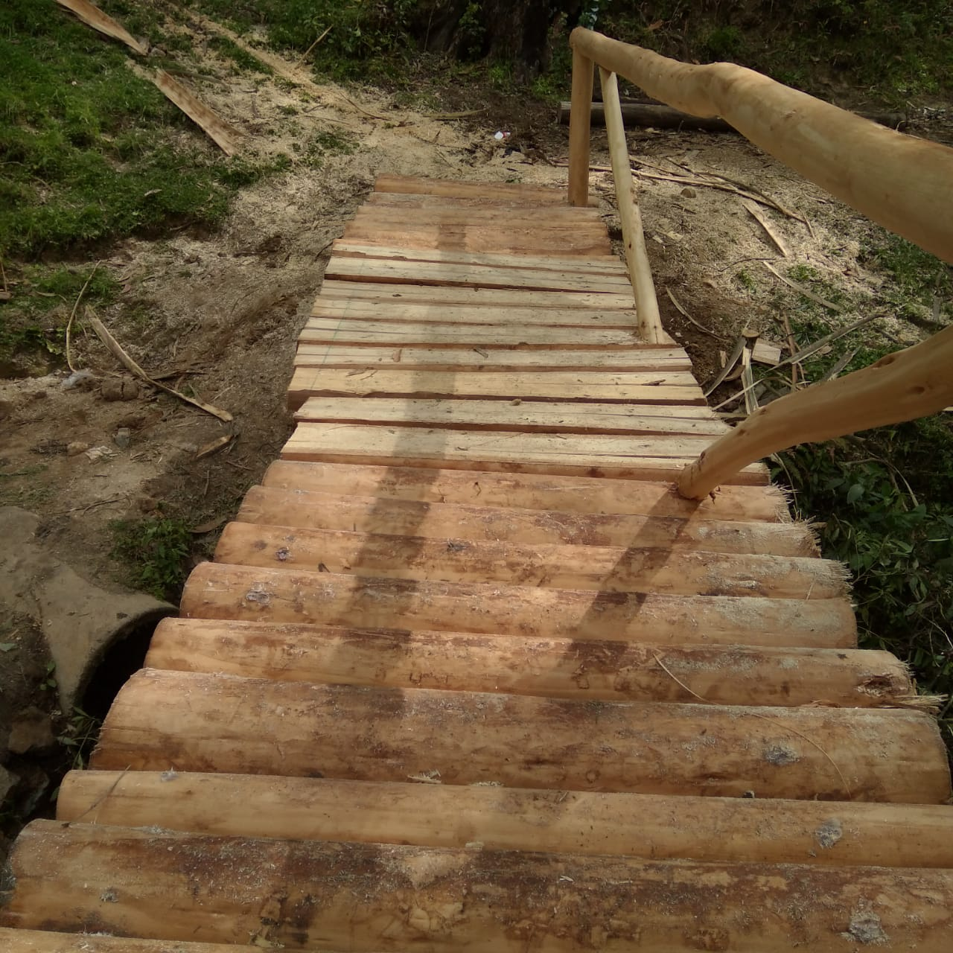
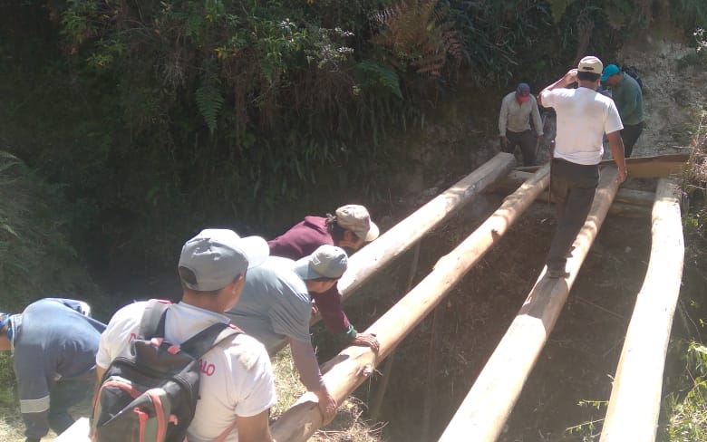

Slide 27
Mejoramiento del desarrollo agropecuario y productivo de la parroquia.
Con el objetivo mejorar la producción de las personas ganaderas de la parroquia, se invirtió $ 1.006,50 para insumos de desparasitación y vitaminización para el ganado y varios materiales requeridos para la elaboración de abono orgánico y biol para dar mejoramiento a plantas frutales y cementeras de nuestros habitantes.

Slide 28
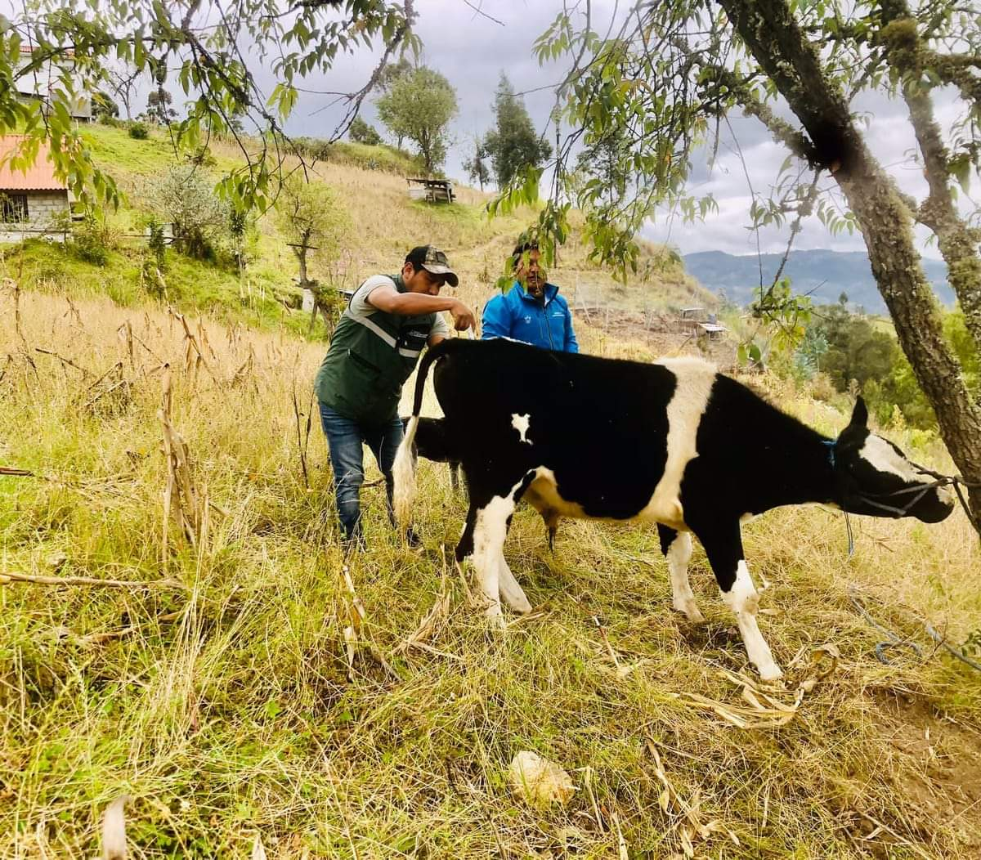
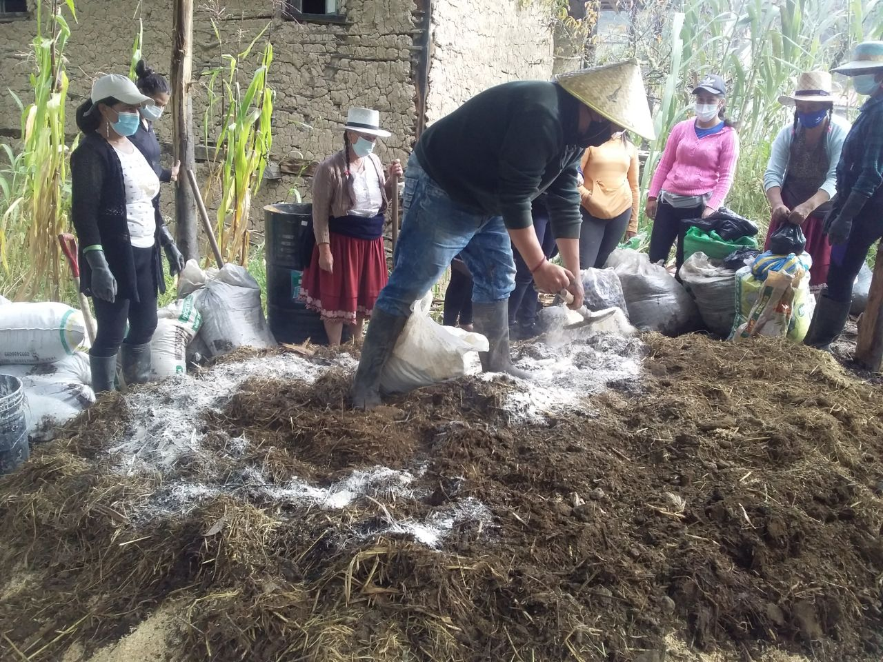

Slide 29
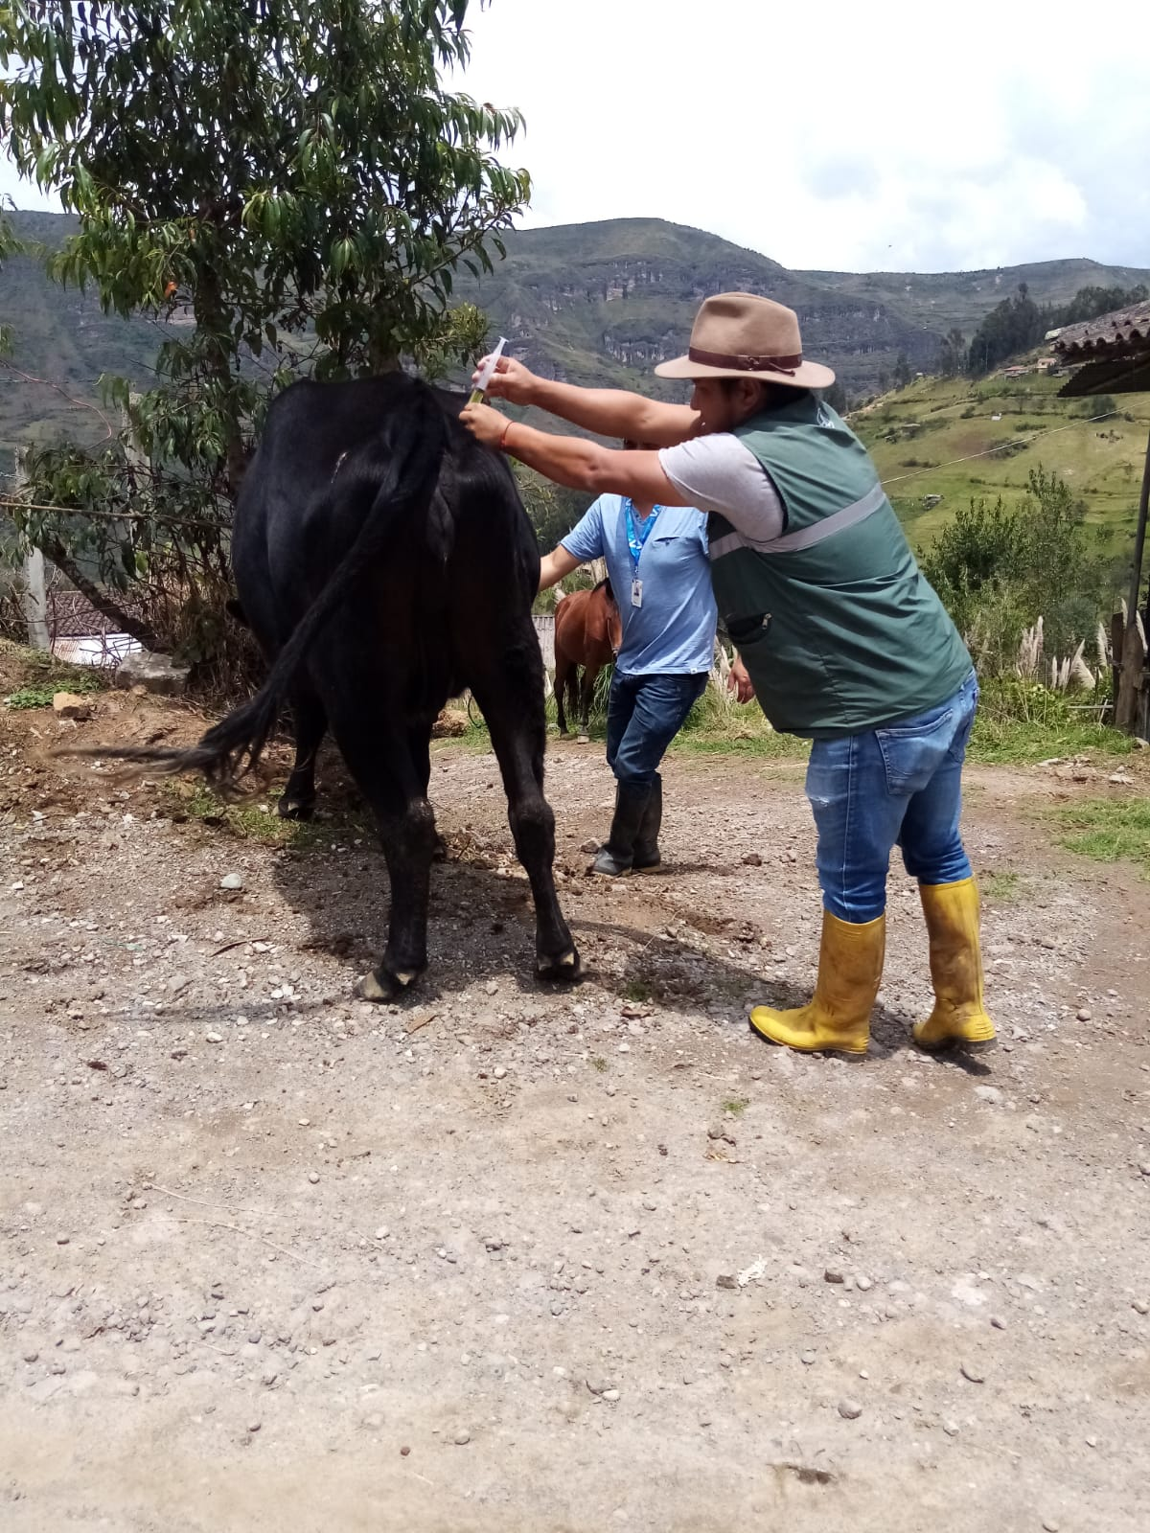
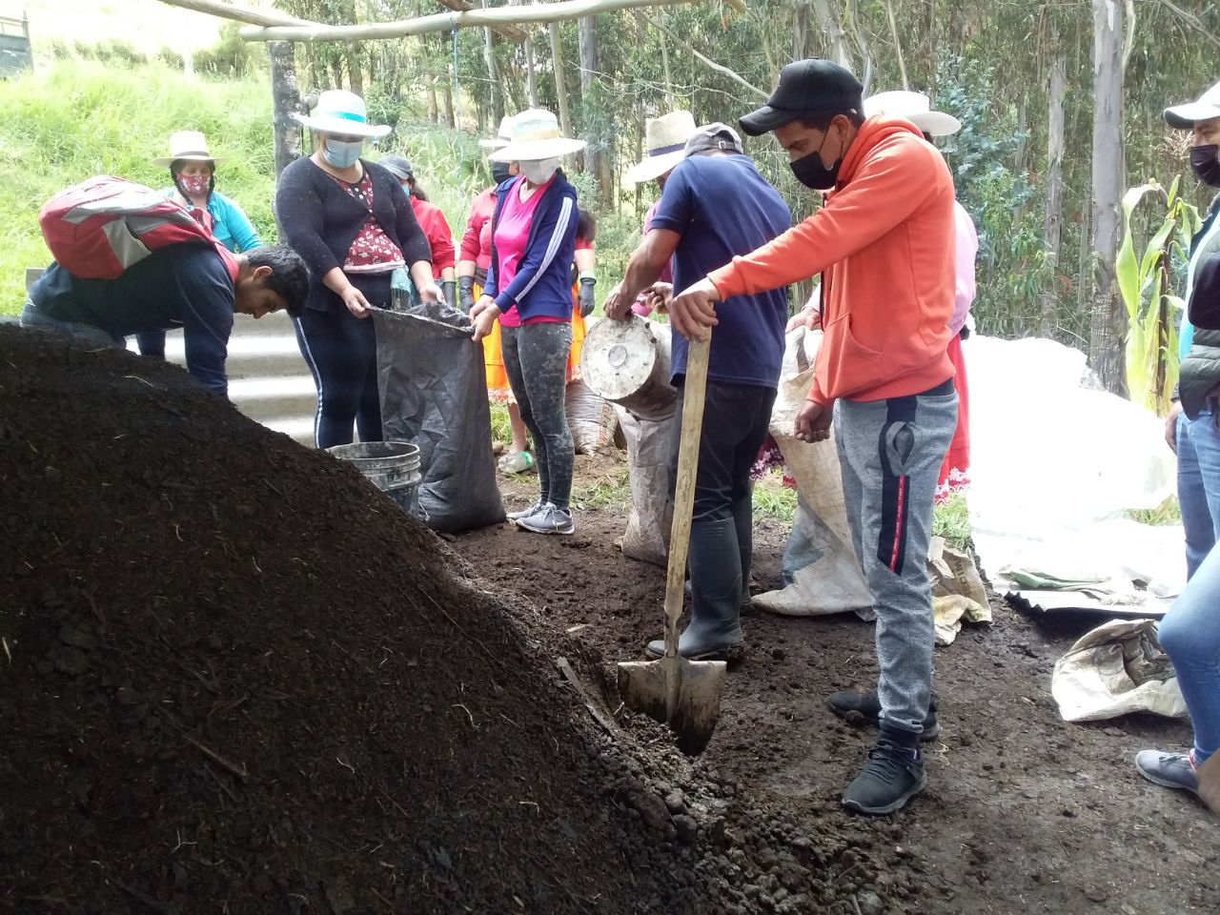

Slide 30
Proyecto de Limpieza y Ordenamiento de la Parroquia
El proyecto de Reciclaje y Recolección de Residuos Sólidos tuvo por objetivo resolver el problema sanitario para la parroquia Delegsol con una inversión $20.937,60 en actividades referentes a la recolección de basura, transporte y remuneraciones para el personal encargado, proyecto que benefició a todos los barrios.

Slide 31
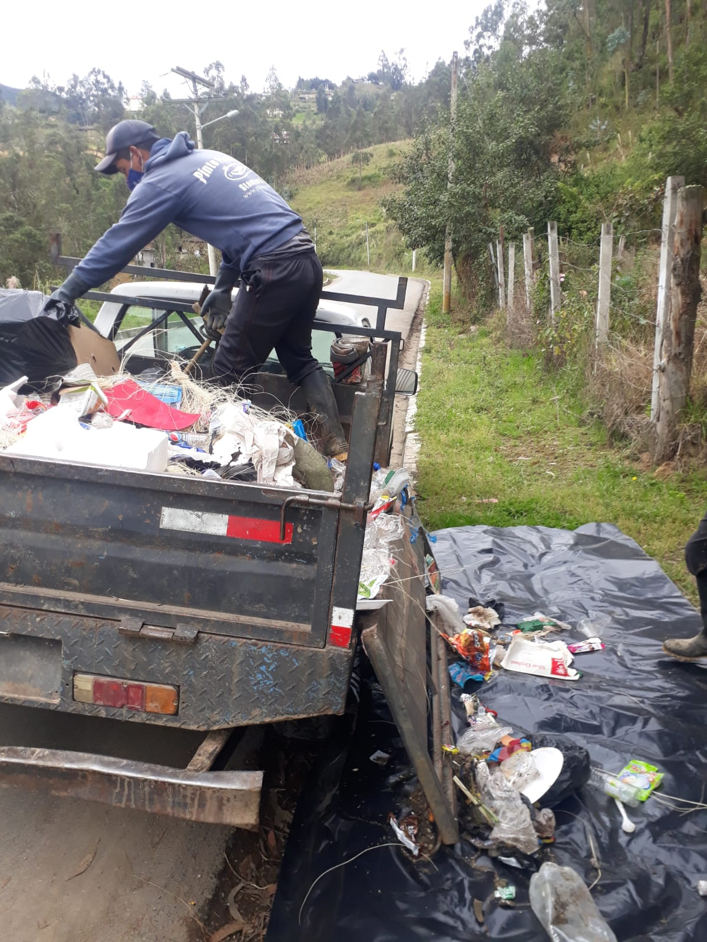
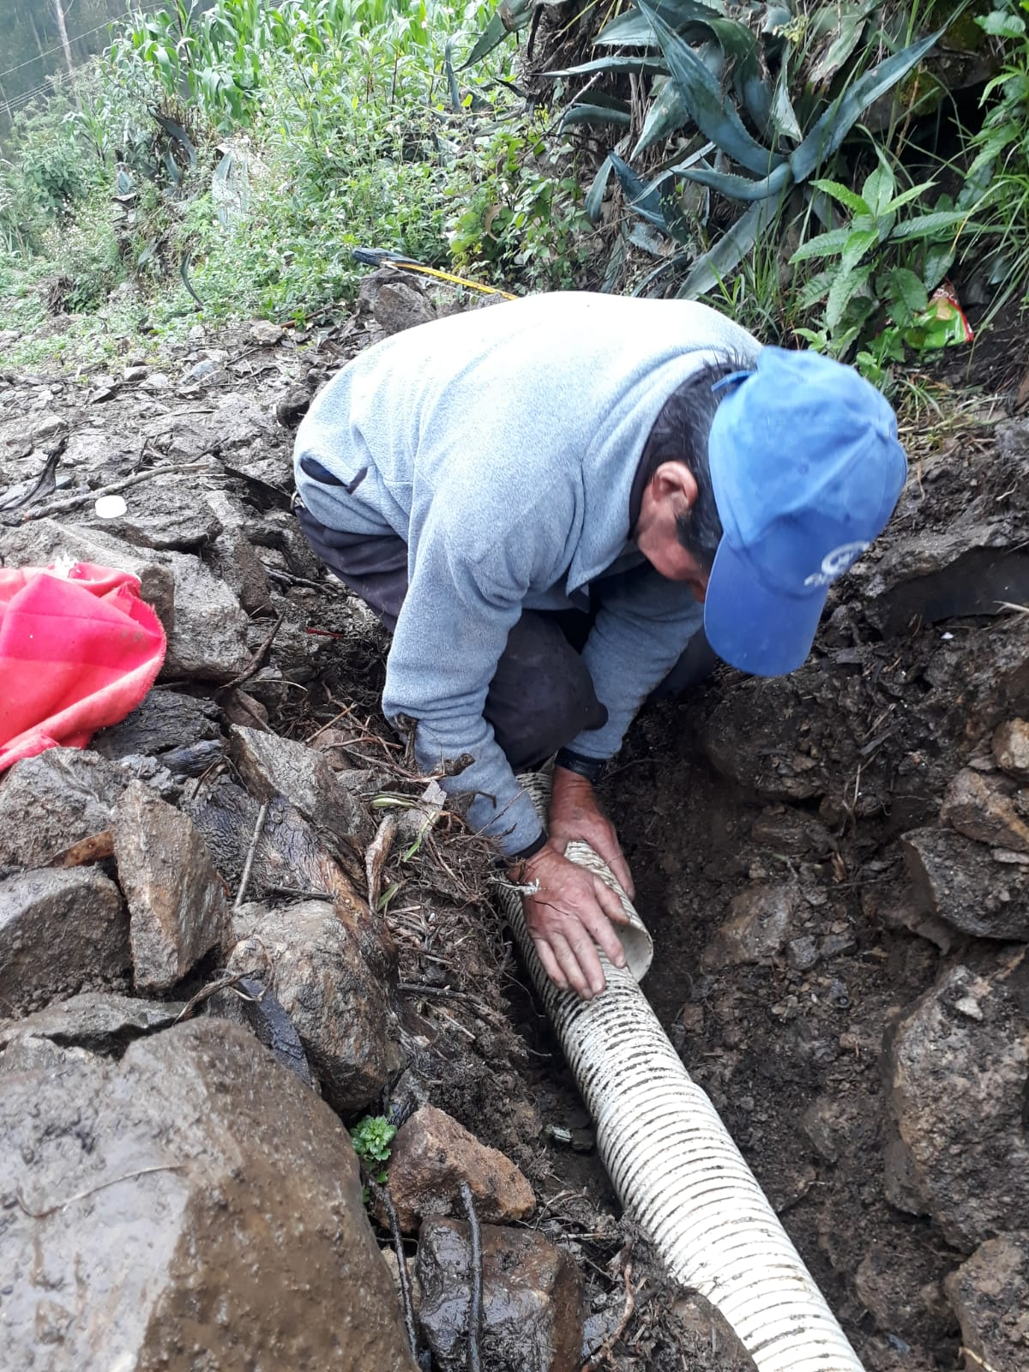

Slide 32
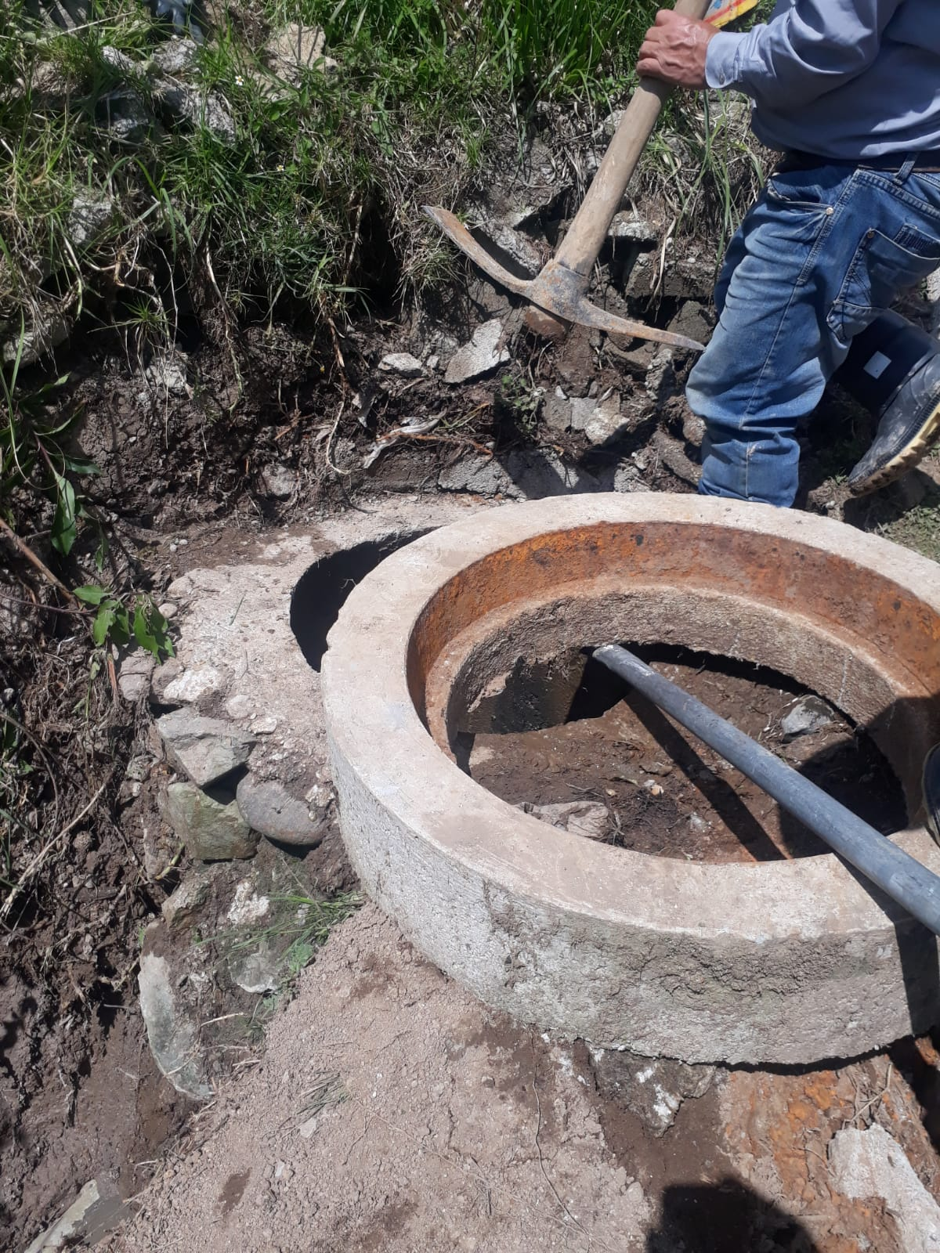
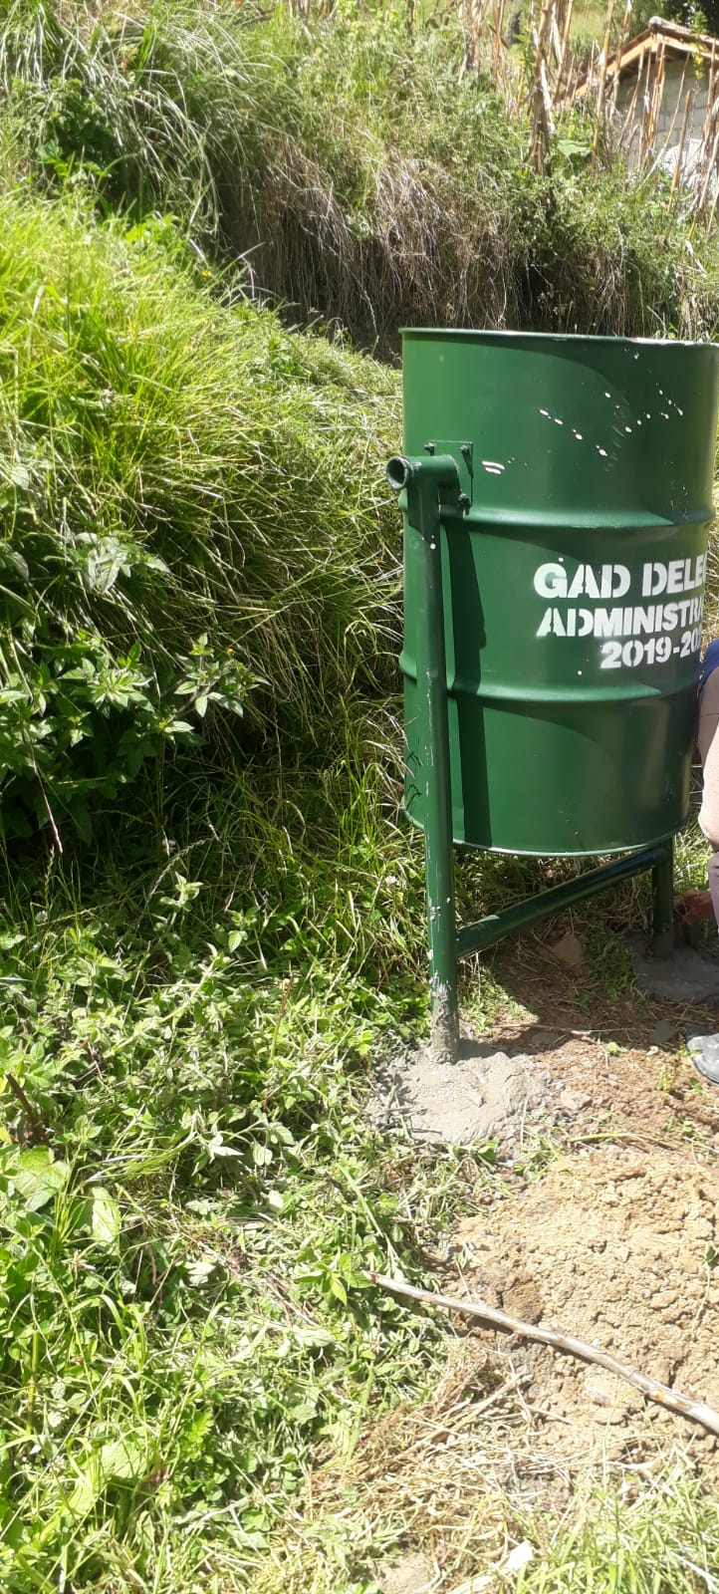
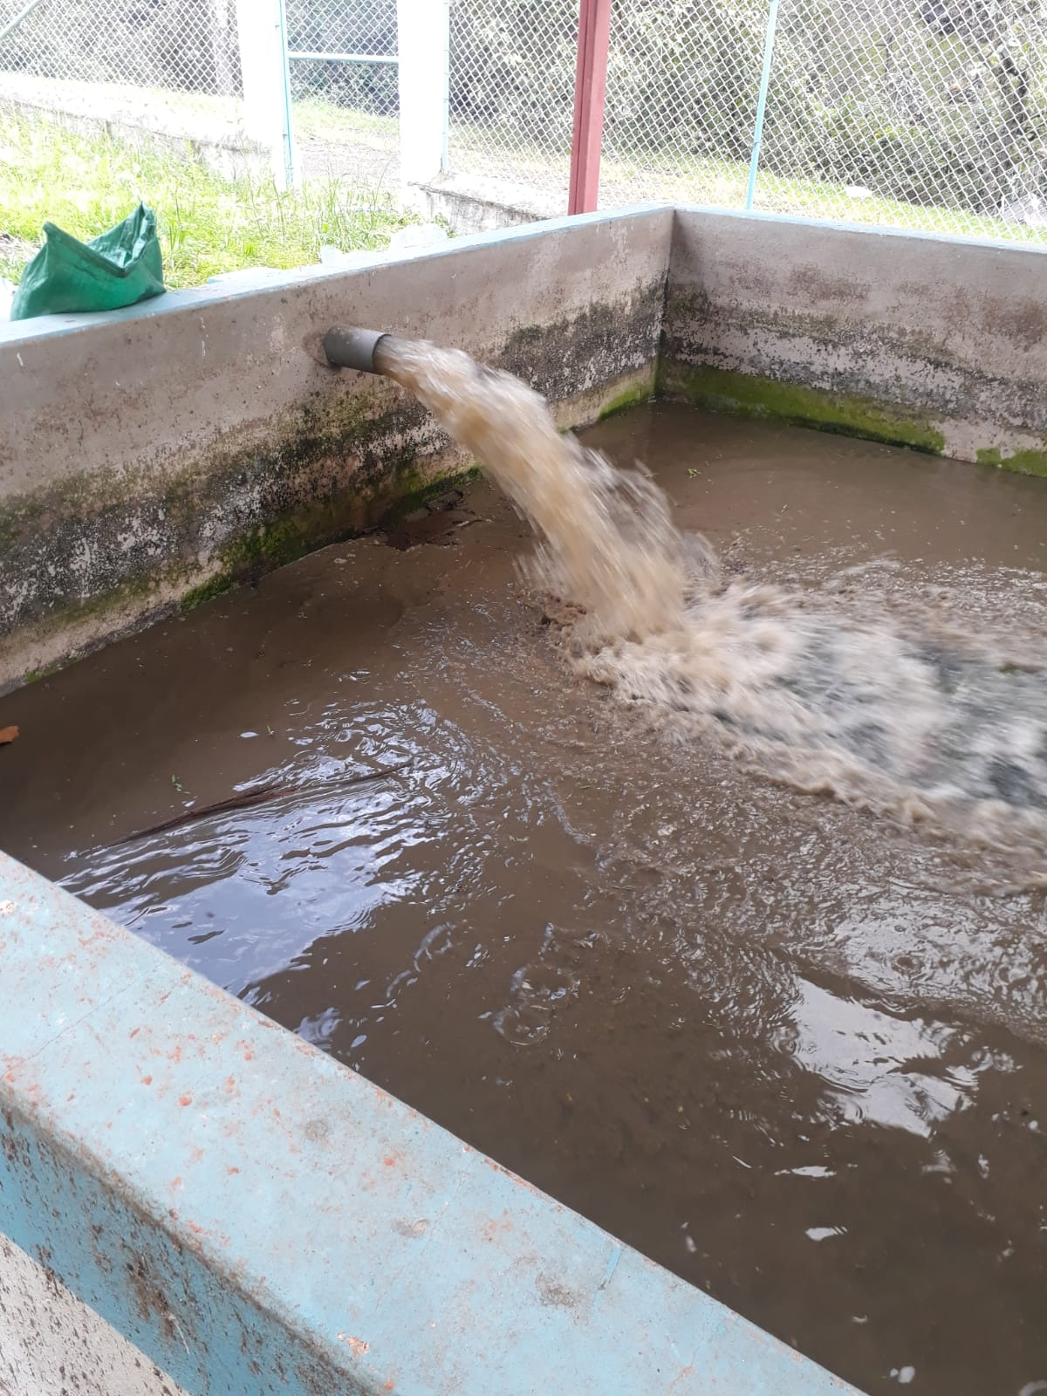

Slide 33
Proyecto de educación ambiental reforestación y capacitación en el cuidado de la flora y fauna
SISTEMA AMBIENTAL
El GAD Parroquial Delegsol es parte de la Mancomunidad del Collay, institución que tiene como objetivo la conservación y manejo sustentable del área de Bosque y Vegetación Protectora del Collay y su área de influencia, en este sentido, como aporte del GAD Delegsol, se destinan un total de $ 6.400,00 dólares anuales para actividades de forestación, reforestación y capacitación sobre temas de cuidado y protección de las fuentes hídricas.

Slide 34
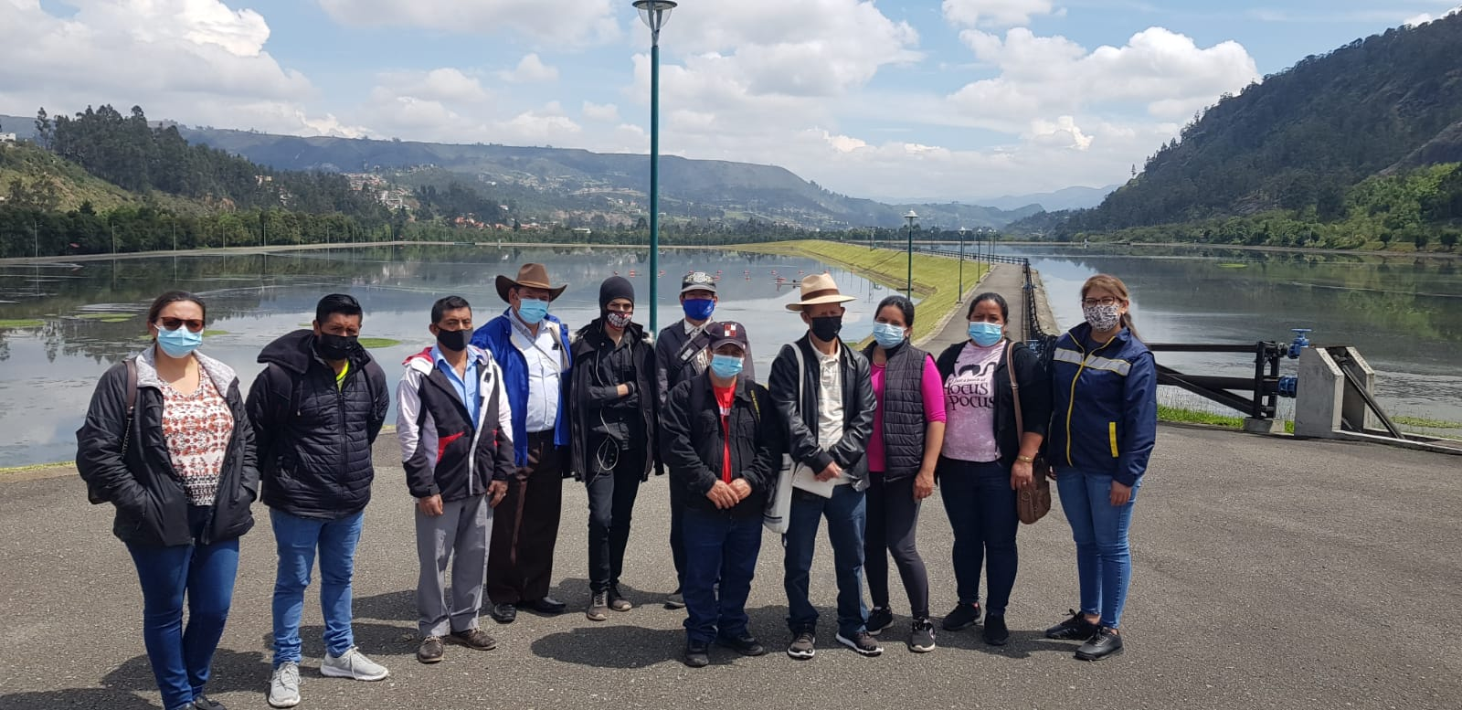
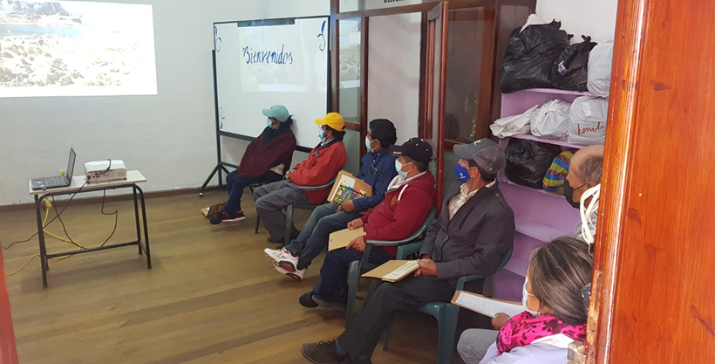

Slide 35
Proyecto de asesoramiento y planificación para la administración del Gobierno Parroquial.
Con el objetivo de fortalecer la gestión administrativa institucional se gestionó la contratación de un técnico que se encargue de la elaboración, ejecución y evaluación de programas y proyectos planificados en el POA 2021 a fin de tener cercanía con la población y sus necesidades, a más de ello las diferentes consultorías que se deben realizar, esto asciendo a un valor de $ 7 283.25.

Slide 36
¿A cuantas personas con discapacidad se atiende? – Sector Vulnerable
¿Por qué se reúnen solo dos días a la semana? – Sector Vulnerable
¿ En qué sectores nomás se entregó? – Producción
¿Cuál es el Presupuesto para canchas de la parroquia y para que sector nomas? – Espacios Públicos
¿Dónde se reforestó y se dio mantenimiento a las aguas? – Ambiental
¿Por qué no se hacen todos los eventos en la cancha central? – Socio Culturales
¿Qué proyectos se han realizado? – Productivo
¿Por qué no se han sembrado plantas en la parte turística de la Playa? – Espacios Públicos
PREGUNTAS DE LA CIUDADANÍA

